Slide 1
Laipsniavimas/gradation

Slide 2
Plan of lesson/ paskaitos planas
Please, introduce yourself. For example: Mano vardas yra………. Aš esu iš ................Man patinka/aš mėgstu.................
Homework. Aniceto nuotykiai. One story for each – po vieną istoriją kiekvienam.
Uogautojai. (Uogauti – rinkti uogas, mėlyniauti – rinkti mėlynes, aviečiauti – rinkti avietes, žirniauti – rinkti, skinti žirnius, grybauti – rinkti grybus).
Mėlyniautojai, aviečiautojai, žirniautojai, grybautojai.
Ketvirtasis pokalbis (p. 98, track 43).
Laipsniavimas. Gramatika. TalkLikeAntanas.
Pratimai.

Slide 3
TalkLikeAntanas – short video
https://www.youtube.com/watch?v=Iifv_Ne1QuY&list=PLEbiCjrI8e_DM_Y2po9dal9cLHLs_5IFF&index=21

Slide 4
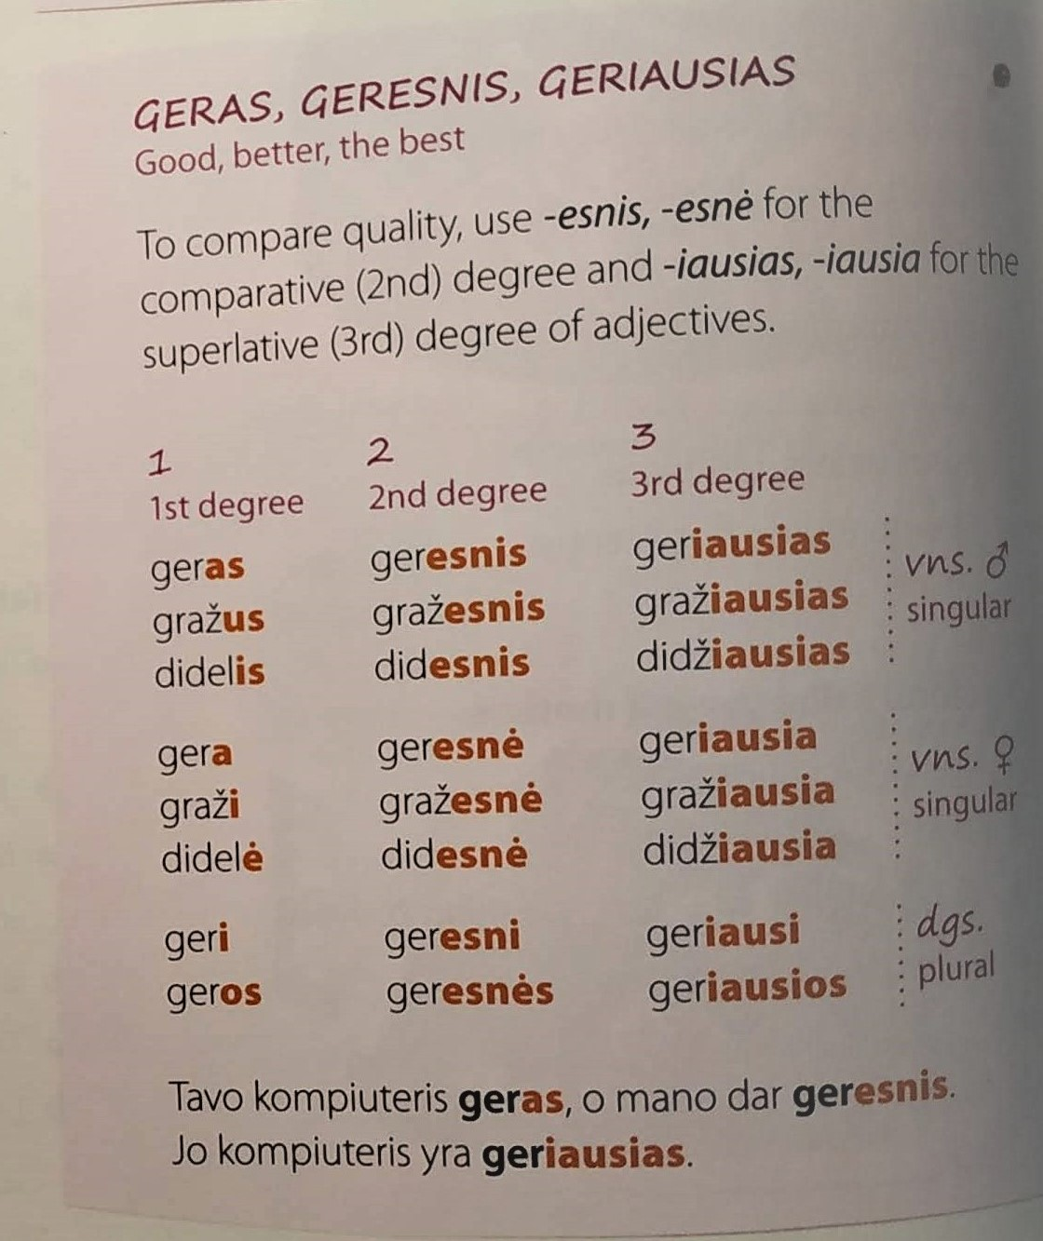

Slide 5
For example:
1st degree (laipsnis) 2nd degree (laipsnis) 3rd degree (laipsnis)
Aukštas laipsnis Aukštesnis laipsnis Aukščiausias laipnis
High degree Higher degree Hightest degree
Didelis didesnis didžiausias

Slide 6
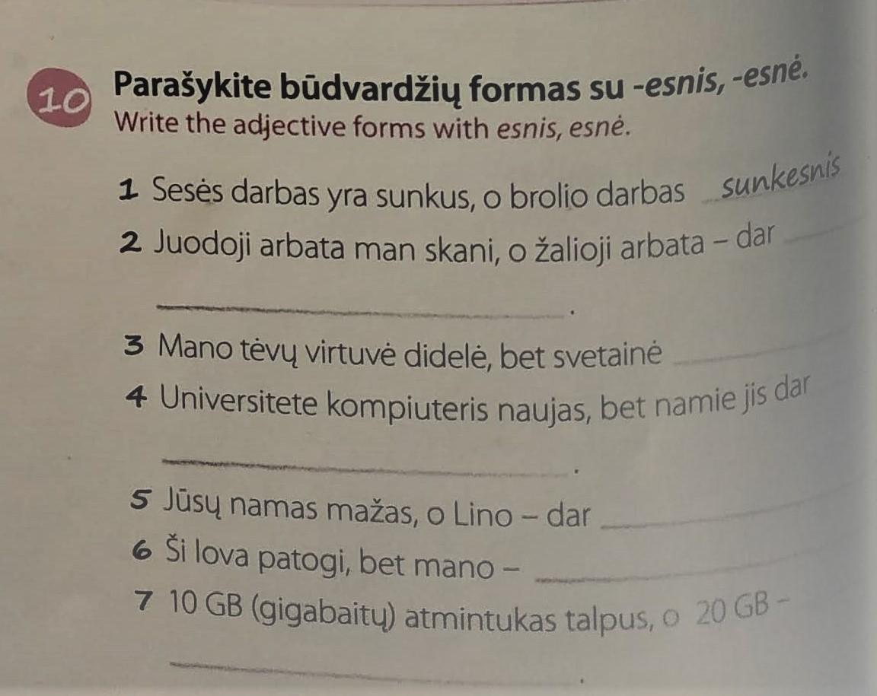

Slide 7
Making sentences/ sakinių sudaryms

Slide 8
examples
Kava yra skanesnė negu arbata. Coffee is tastier than tea. Nominativ, kas?
Kava yra skanesnė už arbatą. Coffee is tastier than tea. Accusative, ką?
Aš valgau daugiau negu tu. I eat more than you. Nominativ, kas?
Aš valgau daugiau už tave. I eat more than you. Accusative, ką?

Slide 9
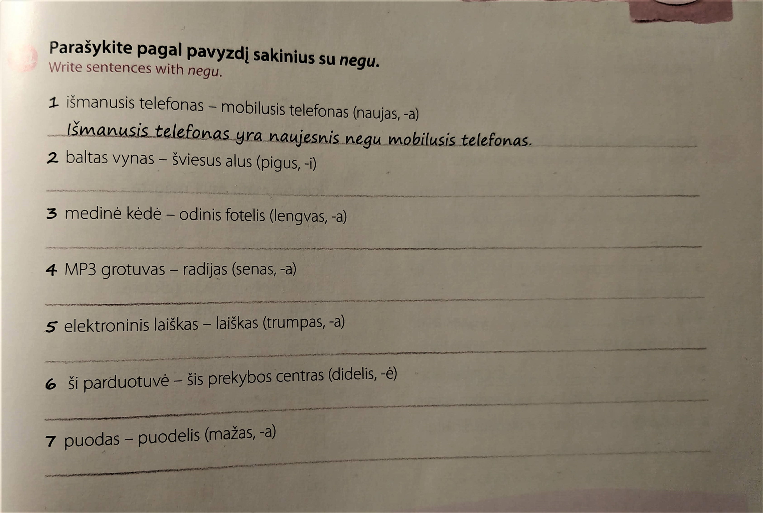

Slide 10
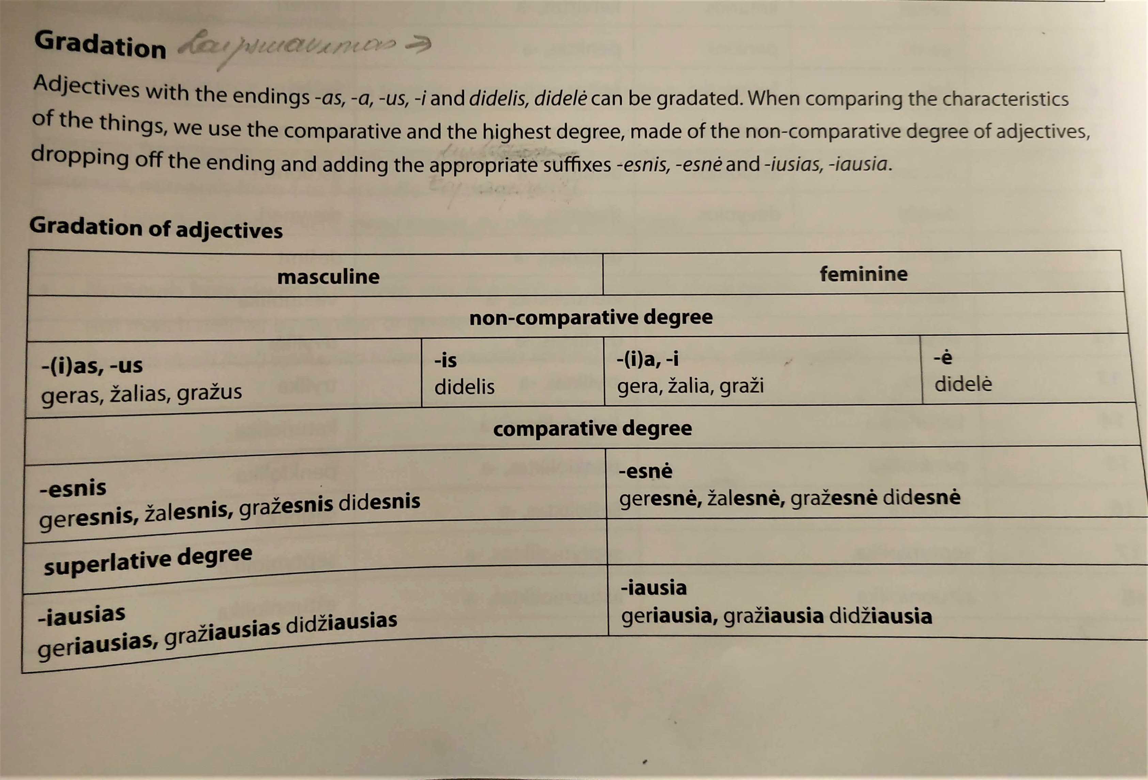

Slide 11
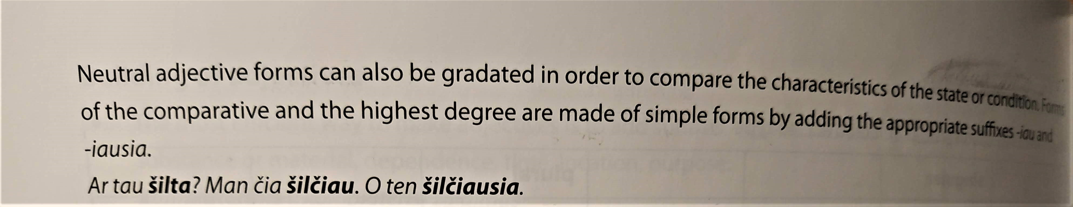

Slide 12
Neutral adjective form
Šalta – šalčiau – šalčiausia. Man šalta (I feel cold). Tau šalta. Ten šalčiau negu čia There is colder than here). Lietuvoje šalčiau negu Čekijoje. (In Lithuania is colder than in Czech republic). Sibire yra šalčiausia.
Gera – geriau – geriausia. Su tavimi man gera, bet su Antanu dar geriau. ☺ ( I feel good with you, but with Antanas I feel better). Tu esi mano geriausia draugė.
Linksma – linksmiau – linksmiausia. Čia linksma, bet ten linksmiau (Here is fun, but there is funnier). Linksmiausia vakarėlyje (The funniest is in the party).
Pigu – pigiau – pigiausia. Parduotuvėje pigu, bet turguje pigiau (In the store is cheap, but in market is cheaper). Pigiausia valgyti namuose (To eat at home is cheapest).

Slide 15
Homework. 114 psl. 20 prat.

